Slide 1
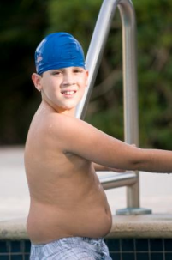
Si tiene exceso de peso, ¿cómo hace deporte?
Patricia García Saseta. Pediatra
María García Saseta. Maestra.
www.familiaysalud.es
Notes:
19/07/2019 9:25
© 2007 Microsoft Corporation. Todos los derechos reservados. Microsoft, Windows, Windows Vista y otros nombres de productos son o podrían ser marcas registradas o marcas comerciales en los EE.UU. u otros países.
La información incluida aquí solo tiene fines informativos y representa la vista actual de Microsoft Corporation a fecha de esta presentación. Ya que Microsoft debe responder ante los cambios en el mercado, no debe considerarse responsabilidad suya el hecho de garantizar la precisión de la información facilitada después de la fecha de esta presentación. MICROSOFT NO FACILITA GARANTÍAS EXPRESAS, IMPLÍCITAS O ESTATUTORIAS EN RELACIÓN A LA INFORMACIÓN CONTENIDA EN ESTA PRESENTACIÓN.
1

Slide 2
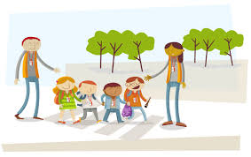
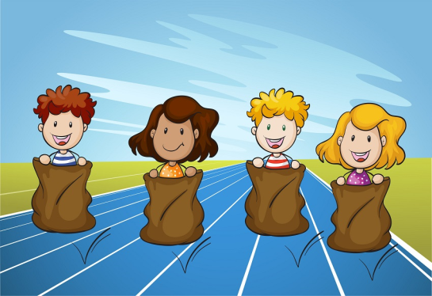
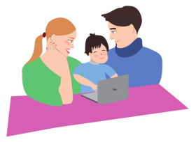
Consejos generales
Dedicar 60 minutos al día
de actividad física moderada
2-3 horas cada semana para actividades más enérgicas
Beber agua y tomar a menudo
frutas y verduras frescas
Disminuir tiempo de pantallas
www.familiaysalud.es

Slide 3
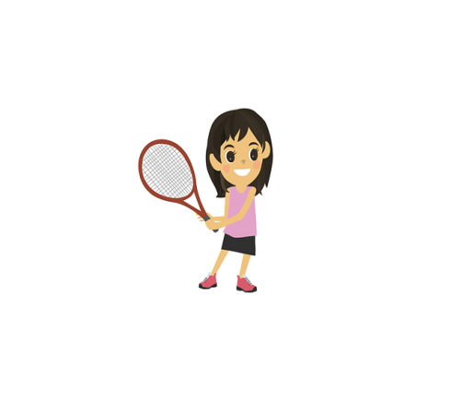
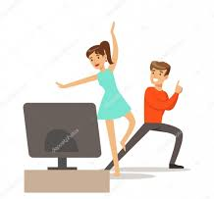
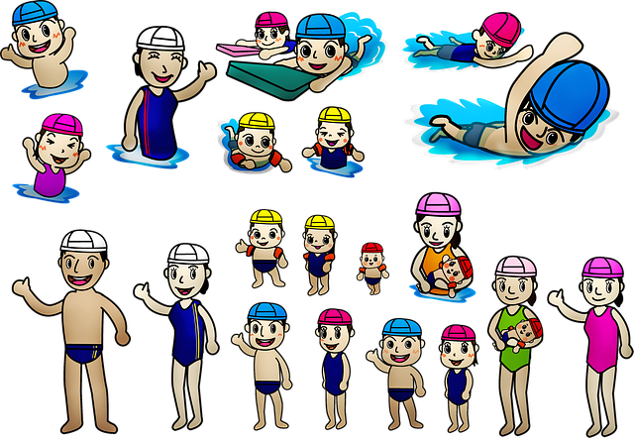
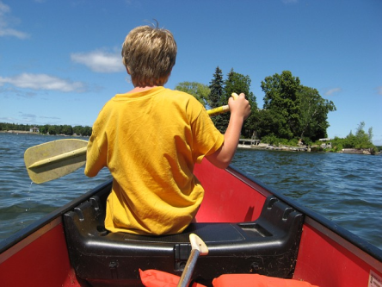
Actividades recomendadas
Los deportes sobre ruedas
descargan parte del esfuerzo
Hacer ejercicio en el agua.
Facilita el movimiento y da
sensación de menos peso
Los juegos virtuales tipo “wii”
Aprovechar su fuerza física.
remo, rugby, el atletismo
www.familiaysalud.es

